Slide 1


前沿（Frontiers）系列英文学术期刊
高等教育出版社有限公司
2019年
高等教育出版社
2016年3月

Slide 2


前沿（Frontiers ）系列英文学术期刊
Frontiers 系列期刊是核心期刊吗？有没有被SCI收录？
Frontiers支持在线优先出版（Online First），对作者投稿来说意味着什么？
在Frontiers期刊上发表文章后，文章能被全球学者看到吗？
Frontiers 系列期刊不需要任何版面费和评审费，且评审周期短，那到底
多长时间？
如何应对审稿意见？
Frontiers 期刊平台上选中的多篇文章可以直接导出到参考文献管理器吗？
Frontiers期刊平台上的文章能看到被引次数吗？

Slide 3

国内覆盖学科最广的系列英文学术期刊
基础科学
（3种）
Frontiers of Earth Science （2007） Frontiers of Mathematics in China （2006）
Frontiers of Physics （2006）
生命科学
（5种）
Frontiers of Agricultural Science and Engineering (2014) Frontiers of Medicine （2007）
Protein & Cell（2010） Quantitative Biology（2013） Soil Ecology Letters （2019）
Engineering （ 2015） Frontiers of Architectural Research （2012）
Frontiers of Chemical Science and Engineering （2007） Frontiers of Computer Science （2007）
Frontiers in Energy （2007） Frontiers of Engineering Management（2014）
Frontiers of Environmental Science & Engineering（2007） Frontiers of Mechanical Engineering （2006）
Frontiers of Materials Science （2007） Frontiers of Optoelectronics （2008）
Frontiers of Structural and Civil Engineering （2007） Landscape Architecture Frontiers （2013）
工程技术
（12种）
Frontiers of Business Research in China (2007) Frontiers of Economics in China （2006）
Frontiers of Education in China （2006） Frontiers of History in China （2006）
Frontiers of Law in China （2006） Frontiers of Literary Studies in China （2007）
Frontiers of Philosophy in China （2006） China Economic Transition （2018）
人文社
会科学
（8种）
• 季刊/双月刊/月刊 • 印刷版和网络版 • 在线优先出版 • 全球发行

Slide 4

国内外重要信息检索系统
刊 名
SCI
环境、数学、物理、计算机、地学、蛋白质、材料、化工、医学、工程、土木、能源、机械
Ei Compendex
计算机、环境、化工、土木、光电子、工程
Medline
医学、蛋白质
INSPEC
农业、建筑、化工、计算机、地学、能源、环境、材料、机械、物理、工商管理、经济
Scopus
环境、数学、物理、计算机、地学、蛋白质、材料、化工、医学、生物、光电子、建筑、能源、机械、土木、定量生物学、农学、工商管理、经济、教育、历史、法学、文学、哲学
物理、计算机、材料、数学、地学、土木、建筑、化工、环境、能源、机械、光电子、医学、蛋白质、定量生物学、景观、中国工程科学
CSCD
中国科技核心期刊
医学、数学、计算机、蛋白质、材料、化工、土木、光电子、物理、地学、工程
Chemical Abstracts
化工、地学、环境
ChemWeb
化工、化学、材料
EMBiology
生物、农业、林学、环境
ZentralblattMATH, MathSciNet
数学
Astrophysics Data System
物理
AHCI
建筑

Slide 5

前沿系列
精品化发展
Frontiers Journals

Slide 6
前沿系列期刊办刊特色
专家办刊 聘请国内外著名学者担任主编，由主编和编委会负责期刊
的组稿和审稿。大部分期刊与主编所在高校共同主办，获
得院系的学术支撑
同行评议 遵循严格的同行评议制度，并争取做到每篇文章有1位海外
同行评议专家
语言润色 由具有学科背景、母语是英语的人员进行语言润色
编辑加工 编辑队伍由相关学科的博士和硕士组成；遵循严格的编辑
加工和出版流程

Slide 7
前沿系列期刊发展成果
13种被SCI 收录
6种被Ei Compendex 收录
11种为中国科技核心期刊
16种被CSCD（中国科学引文数据库）核心库收录
7种获得“国家社会科学基金中华学术外译项目”资助
3种获得“国家自然科学基金重点学术期刊专项基金”
9种入选“中国科技期刊国际影响力提升计划”
8 种入选“中国科技期刊卓越行动计划”；入选卓越计划集群化项目

Slide 8
刊 物 （自然科学类） | 主 编
Frontiers of Mathematics in China（数学前沿） | 张恭庆
Frontiers of Physics （物理学前沿） | 赵光达
Frontiers of Earth Science （地球科学前沿） | 高炜
Frontiers of Architectural Research（建筑学研究前沿） | 王建国
Frontiers of Computer Science （计算机科学前沿） | 周志华
Frontiers of Chemical Science and Engineering （化学科学与工程前沿） | 王静康、薛群基、刘炯天
Frontiers of Environment Science & Engineering （环境科学与工程前沿） | 郝吉明、John C. Crittenden
Frontiers in Energy （能源前沿） | 翁史烈、倪维斗、彭苏萍
Frontiers of Engineering Management （工程管理） | 何继善、胡文瑞、Miroslaw Skibniewski
Frontiers of Materials Science （材料学前沿） | 顾秉林
Frontiers of Mechanical Engineering （机械工程前沿） | 杨叔子、郭东明
Frontiers of Optoelectronics （光电子前沿） | 龚旗煌、张新亮
Frontiers of Structural and Civil Engineering（结构与土木工程前沿） | 崔俊芝
Landscape Architecture Frontiers（景观设计学） | 俞孔坚
Frontiers of Medicine （医学前沿） | 陈赛娟、张伯礼、杨宝峰、陈孝平
Soil Ecology Letters（土壤生态学快报） | 朱永官、傅声雷、褚海燕
Frontiers of Agricultural Science and Engineering（农业科学与工程前沿） | 张福锁
Protein & Cell（蛋白质与细胞） | 饶子和
Quantitative Biology（定量生物学） | 张奇伟、汤超

Slide 9
刊 物 （人文社会科学类） | 主 编
Frontiers of Business Research in China（工商管理） | 毛基业
Frontiers of Economics in China（经济） | 田国强
Frontiers of Education in China （教育） | 顾明远
Frontiers of History in China（历史） | 王笛、原祖杰
Frontiers of Law in China （法学） | 朱景文
Frontiers of Literary Studies in China （文学研究） | 张旭东
Frontiers of Philosophy in China （哲学） | 袁贵仁、韩震
China Economic Transition（中国经济转型研究） | 顾海良

Slide 10
前沿系列
国际化发展
Frontiers Journals

Slide 11
与国际接轨
与著名国际学术出版公司（Springer、Elsevier等）进行海外
发行合作， 快速覆盖国际学术研究主流人群
采用国际化的办刊模式
编委会国际化
作者队伍国际化
同行评议专家国际化

Slide 12
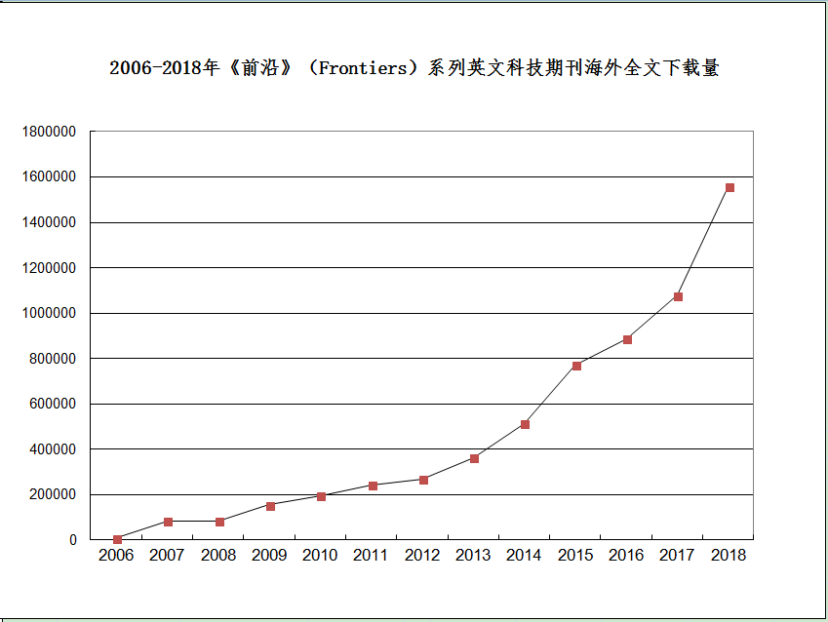
海外全文下载量不断攀升

Slide 13
前沿系列
数字化发展
Frontiers Journals

Slide 14
中国学术前沿期刊网 http://journal.hep.com.cn
文章单篇在线优先出版，保证文章快速发布，有效保护作者优先权
与国际权威检索系统互联互通，提供参考文献交叉引文链接，有利于提高文章引用率
提供文章多维度实时评价（提供文章被浏览、被引用、被分享、被讨论的详细数据），有利于形成论文评价体系
以结构化全文为基础，实现精确检索和内容关联，有利于开展知识服务

Slide 15
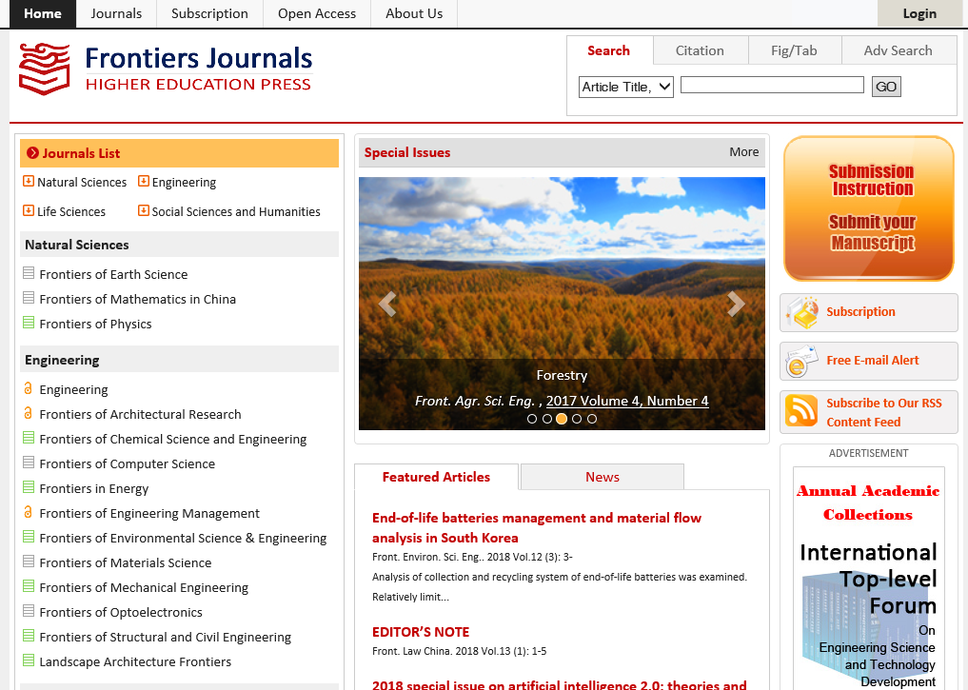
中国学术前沿期刊网

Slide 16
Frontiers 系列期刊在线出版平台(Frontiers Journal)
Just Accepted, Online First, Current Issue三种版本更替上网机制，保证文章快速发布
以国际标准结构化XML全文格式数据为基础，期刊文章的目次、摘要及全文PDF/HTML）
提供提供图表和参考文献增强服务。
Export Citation：支持将文章信息导出到Endnote等主流文献管理器
单篇文章Metrics：实时提供文章被浏览、被引用、被分享、被讨论的详细数据
提供个性化定制功能，用户可特定期刊的最新目次。
暨“中国学术前沿期刊网”
http://journal.hep.com.cn
在线投稿

Slide 17
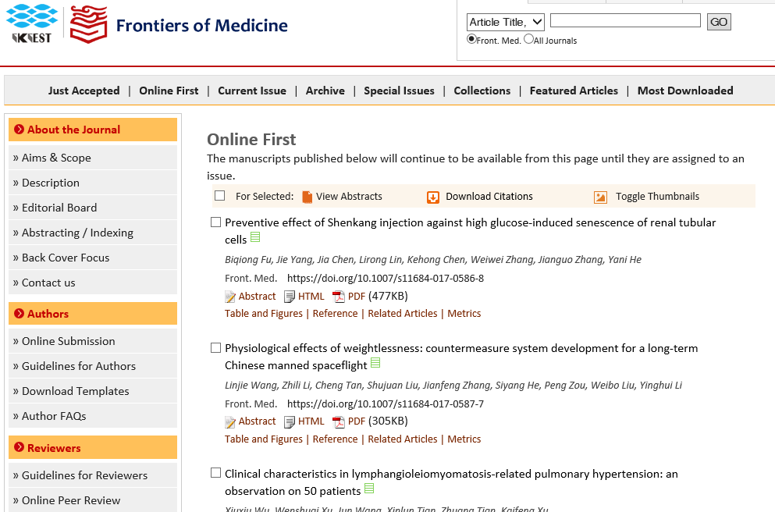
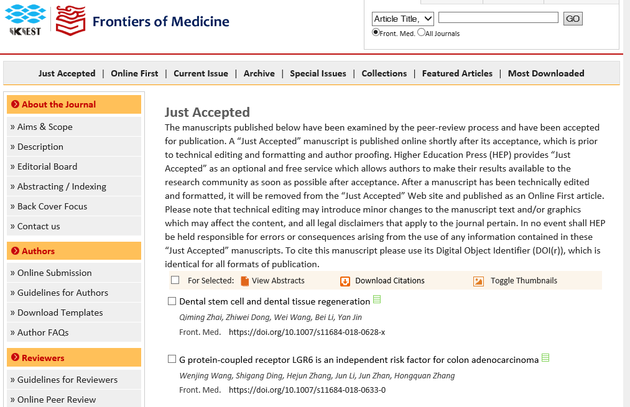
文章分类浏览
中国学术前沿期刊网采用Just Accepted，Online First，Issue三种版本更替上网机制，在保证论文学术质量的前提下实现即时发布、快速传播。
Just Accept：已经录用，并且分配了doi，但尚未排版
Online First：指还没有年卷期和页码，但已经过编辑加工和排版
Current Issue：当前刊期

Slide 18
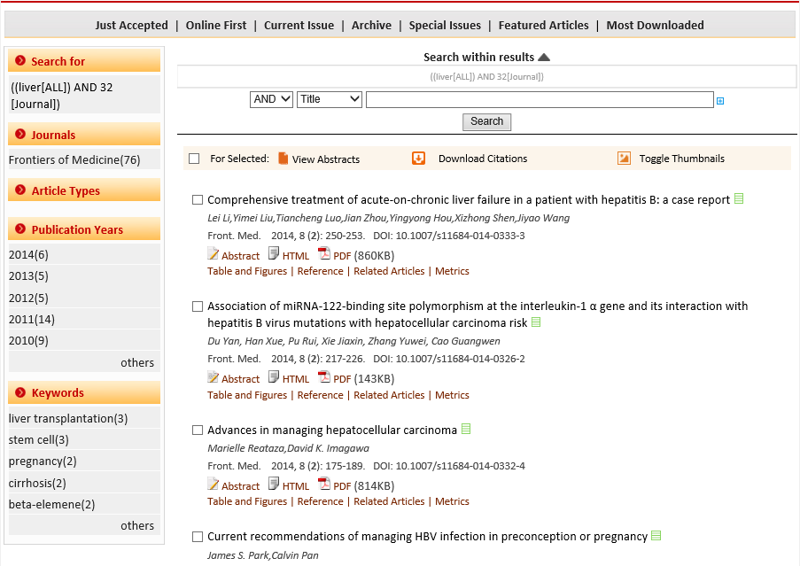

Slide 19
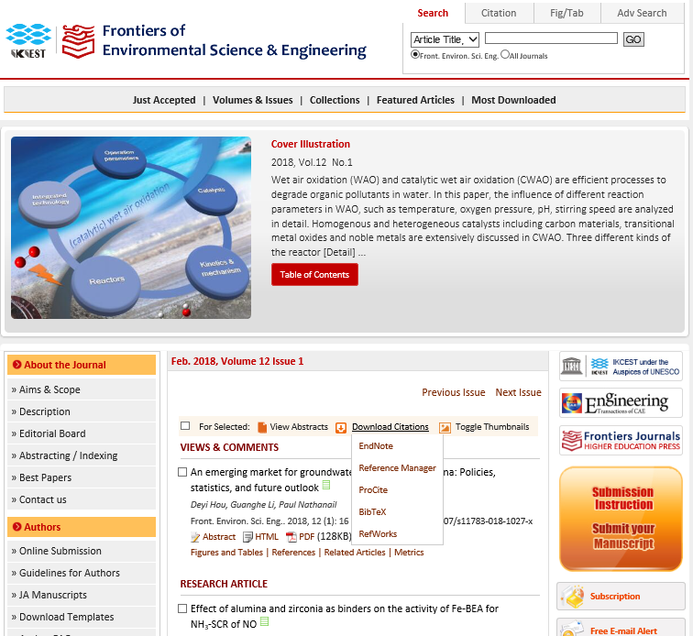
可把选中的多篇文章直接导出到参考文献管理器。
Export Citation

Slide 20
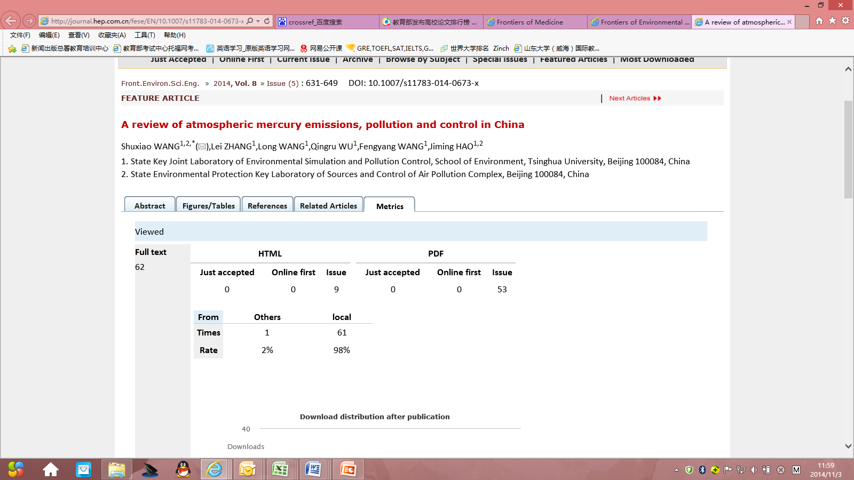
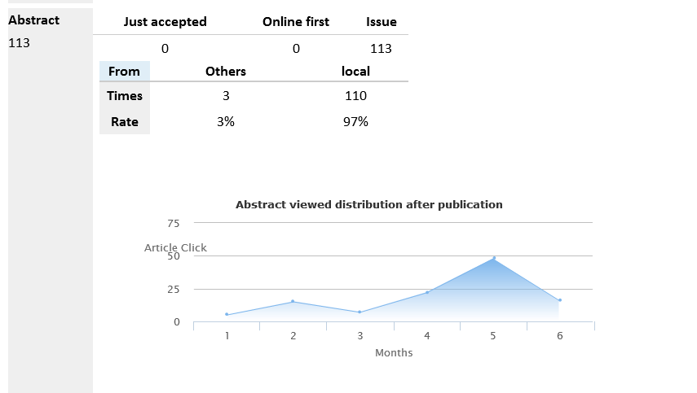
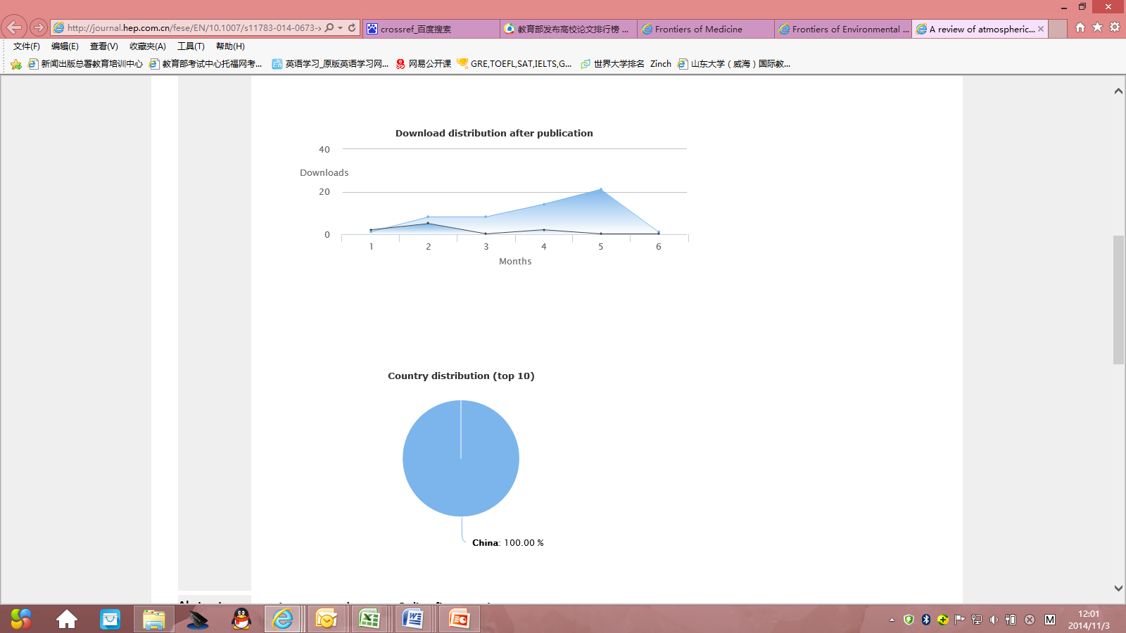
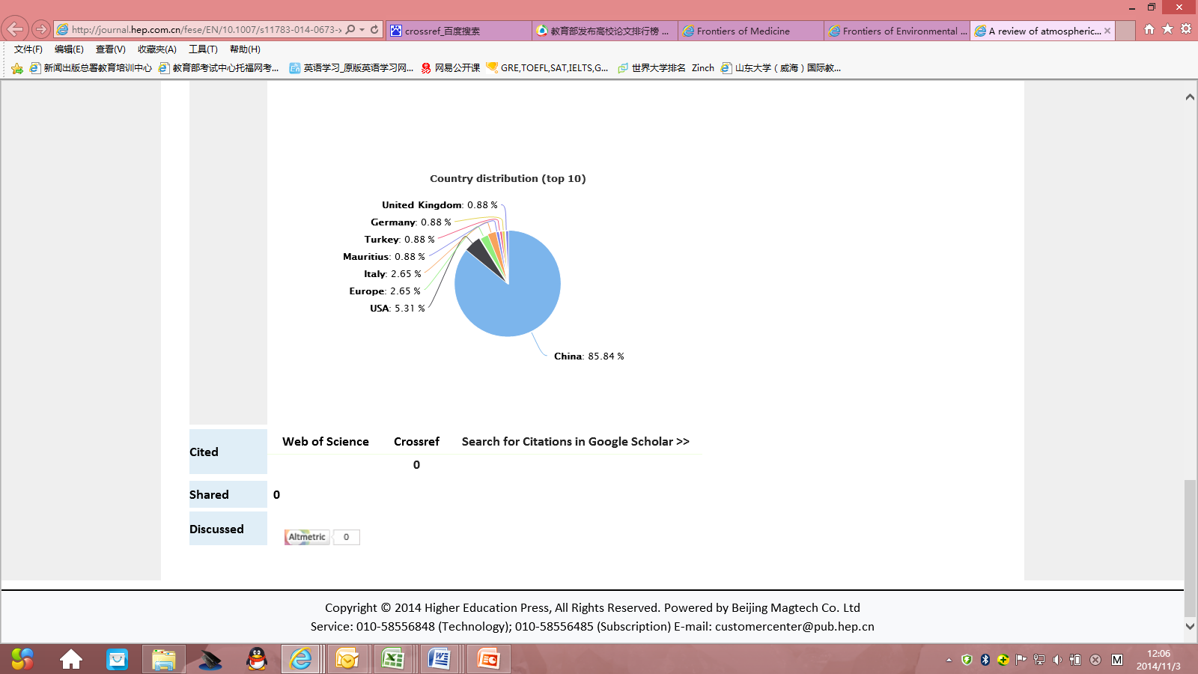
单篇文章Metrics
实时提供文章被浏览、被引用、被分享、被讨论的数据
摘要
全文

Slide 21
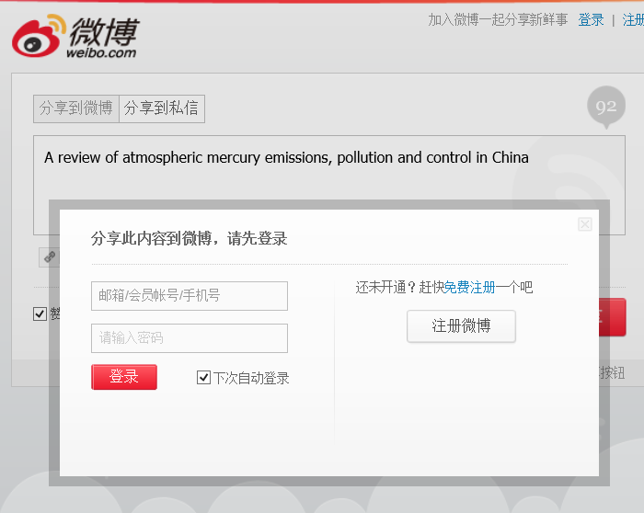
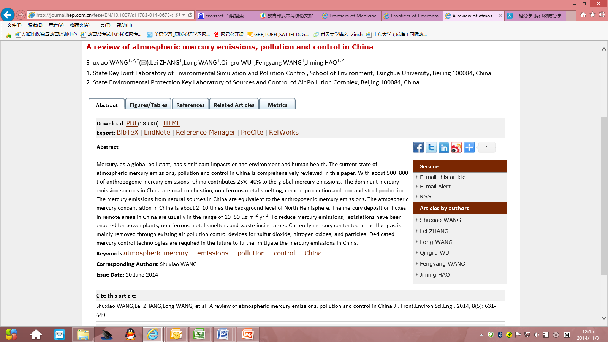
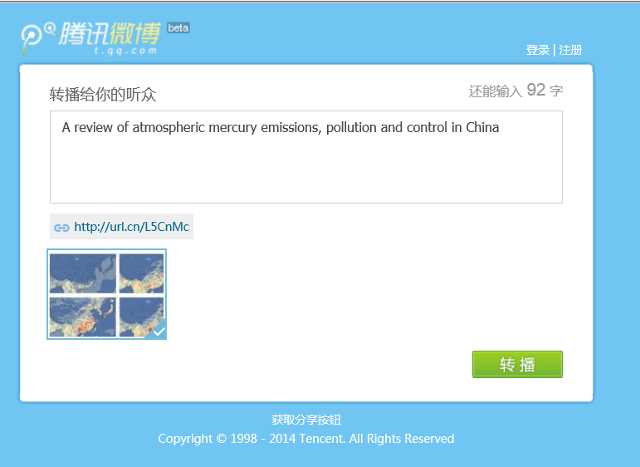
文章分享服务
读者必须在社交网络登录后
才能分享内容

Slide 22

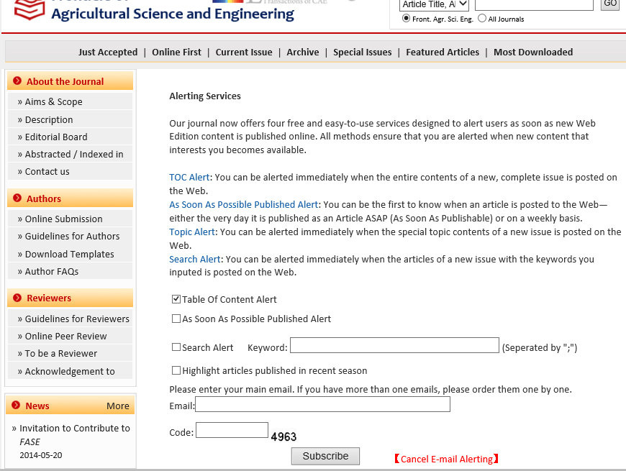
个性化定制
TOC Alert：
目录推送服务
ASAP Alert
最新录用文章的推送
Search Alert：
读者输入关键词，系统将把本期中包含此关键词的文章推送给订阅者。
取消订阅：
读者输入自己的E-mail，来取消订阅。

Slide 23
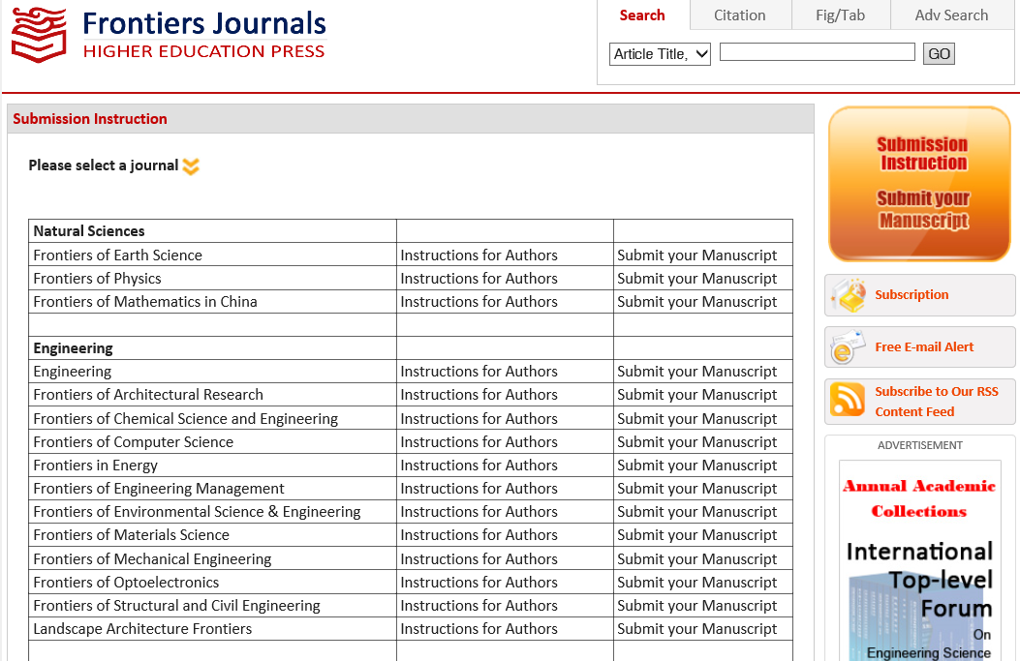
暨“中国学术前沿期刊网稿件在线处理系统”
http://journalsubmission.hep.com.cn
2008年9月1日中文版正式开通。
平台界面友好，为作者、评审人及编辑提供畅通的沟通渠道，及时掌握投稿、审稿进度。
全流程在线，包括包括作者投稿、同行评议及编辑流程等。
提供多种邮件模板

Slide 24
我们可能比较关注的期刊（SCI收录）
物理学前沿（IF=2.483）
侧重报道：
凝聚态与材料物理、粒子物理、核物理、宇宙学与天体物理、光物理、等离子体物理、量子力学与量子信息等领域的最新成果。
欢迎以Tex格式文件投稿（源文件含eps图和pdf文件）
主要栏目：
Perspective、Review/Mini-Review Article和Research Article

Slide 25
我们可能比较关注的期刊（SCI收录）
数学前沿（IF=0.565）
收文范围包括数学领域的综述、研究论文，涵盖基础数学、应用数学、计算数学与科学工程计算、统计学等各学科分支。
关注近期研究热点；注意参考文献的时间；审稿周期9个月
计算机科学前沿（IF=1.129）
主要刊登计算机科学领域具有创新性的综述论文和研究论文，聚焦国际研究前沿、新兴学科和交叉领域以及中国学者的特色研究。内容涉及编程理论，计算理论，自然语言处理，计算智能，信息安全，软件工程，多媒体技术等。
尽量使用本刊模板，格式清晰。有关投稿的全部信息请使用英文。

Slide 26
我们可能比较关注的期刊（SCI收录）
蛋白质与细胞（IF=7.575）
特别关注蛋白质和细胞研究的最新学术成果和发展动向。具体报道：
细胞生物学、分子生物学、蛋白质学、生物化学、发育生物学、结构生物学、免疫生物学、微生物学、遗传学、神经科学、肿瘤学等领域的最新成果。
材料学前沿（IF=1.701）
涉及领域包括生物材料、纳米材料、复合材料、高分子材料、金属材料、无机非金属材料、材料表征、材料模拟计算、材料加工等。注重刊登材料科学领域各分支学科前沿性的研究论文、专题性综述以及研究成果快讯。

Slide 27
我们可能比较关注的期刊（SCI收录）
环境科学与工程前沿（IF=3.883）
内容涵盖环境科学与工程科学的各个分支，所录文章包括综述论文、研究论文、政策分析和学术快讯等。注重刊登环境科学及其与其他学科交叉融合的研究成果。
人为影响产生的环境问题是本刊关注的。过于偏重宏观的流域研究或地理分布性的研究及本底值研究，距离本刊的收稿方向有差距。
地球科学前沿（IF=1.205）
收文范围包括所有地学领域的综述、研究论文，涵盖气候变化、环境变化、灾害地质、地球表层过程、地球系统科学、自然地理学、地质生物学、地球物理学、地球化学、大气科学、海洋科学、生态学、水文学、自然资源管理等各学科分支。

Slide 28
我们可能比较关注的期刊（SCI收录）
化学科学与工程前沿（IF=2.809）
涉及领域主要包括：催化及反应工程，清洁能源，功能材料，纳米科学与技术，生物材料和技术，颗粒技术和多相过程，分离科学与技术，可持续技术和绿色过程等。
所录文章包括综述论文、研究论文和快讯等
医学前沿（IF=1.847）
主要报道领域有：临床医学、基础医学、转化医学、流行病学、公共卫生、医疗卫生政策和中医药学。

Slide 29
我们可能比较关注的期刊（SCI收录）
土木结构与工程前沿（IF=1.272）
涉及领域包括：结构工程、岩土与地下工程、桥梁工程、水利与海岸工程、交通工程等。
能源前沿（IF=1.701）
涉及领域包括：能源基础研究、能源技术与应用、能源与环境、能源经济、策略与政策四大部分。
机械工程前沿（IF=0.989）
涉及领域包括：机构与机器科学、齿轮与传动、机械系统振动及动力学、机械结构与强度分析、机械设计理论及方法、摩擦学与表面技术、机械仿生学、微/纳制造与系统、零件成形制造、快速成型技术、加工过程与技术、制造自动化、精密工程、仪器与测试、机电一体化与嵌入式系统、机器人技术、传感及自动化技术、微机电制造和绿色制造等。

Slide 30
投稿注意事项
反映各学科的科研前沿进展的原创性研究论文或综述，要求在真实数据的基础上准确反映结论，研究方法合理，研究有深度或新意
了解刊物领域和定位后再选择投稿，投稿前请查看投稿须知、稿件模版
◆ 应对照投稿须知按期刊格式要求对稿件进行格式处理，切忌将其他刊格式稿件不加修改直接转投本刊）
◆ 投稿要求会随着期刊发展不断修改，不要以多年前投稿的经验做为依据。
◆ 选择正确投稿网址 http://journal.hep.com.cn/hep/EN/column/column22379.shtml
Cover Letter
具体描述工作内容，文章的亮点介绍、推荐国内外同行

Slide 31
投稿注意事项（续）
可推荐评审人，请避免同校、同学等
注意图片格式要求，比如有的刊要求提供tiff格式文件；文中的引用图，请尽量使用原图，以达到出版印制的分辨率
注意参考文献引用，有的刊采用顺序编码制，有的则采用作者-出版年制
非母语写作者最好请专家润色后再投
如何应对审稿意见 （一般两位评审人——— 国内/海外）
逐条回复，即使对于否定意见也是如此；修改稿中注明修改之处。
论文被接受后，通常还需要作者做什么
接受后需要签版权、提交高清晰度的图片、将尽量详细的联系方式留给编辑部，尽快返回自校意见。

Slide 33
Frontiers 期刊数据库CALIS服务站点
http://hep.calis.edu.cn/
中国学术前沿期刊网（中英文版）
http://journal.hep.com.cn/
支持Online First
Springerlink站点
http://www.springerlink.com/
我可以从哪些网站上
获得这篇文章？？
万方数据知识服务平台
http://www.wanfangdata.com.cn/
SCI、SCOPUS等收录了文章所在期刊的索引收录数据库
NSTL（国家科技图书文献中心…）
期刊自身网站

Slide 34
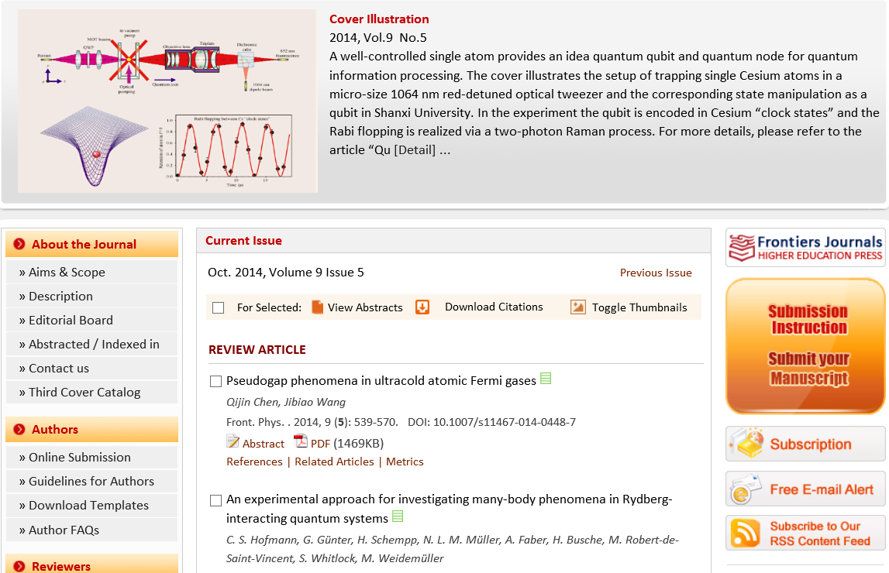
Published like this

Slide 35
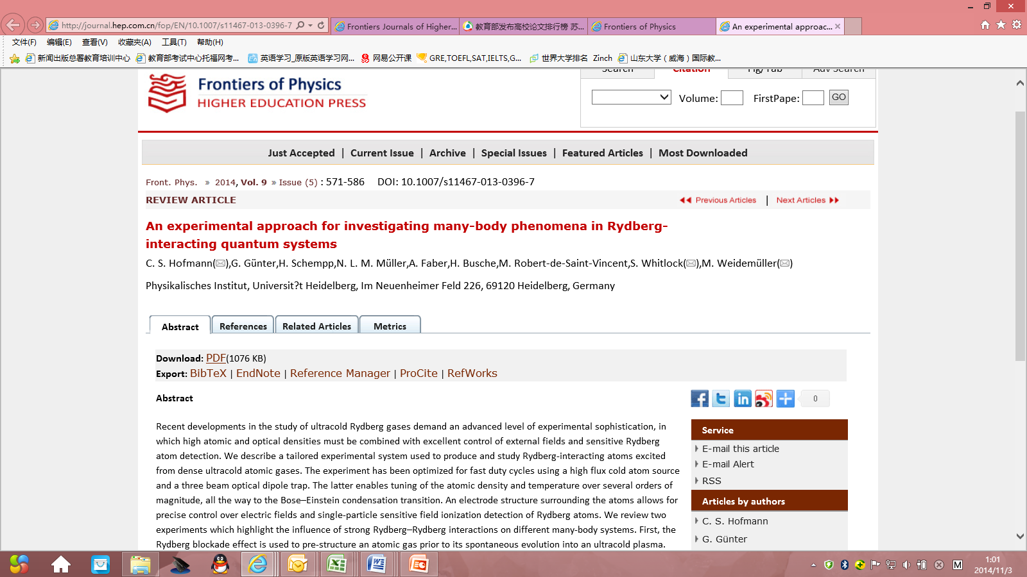
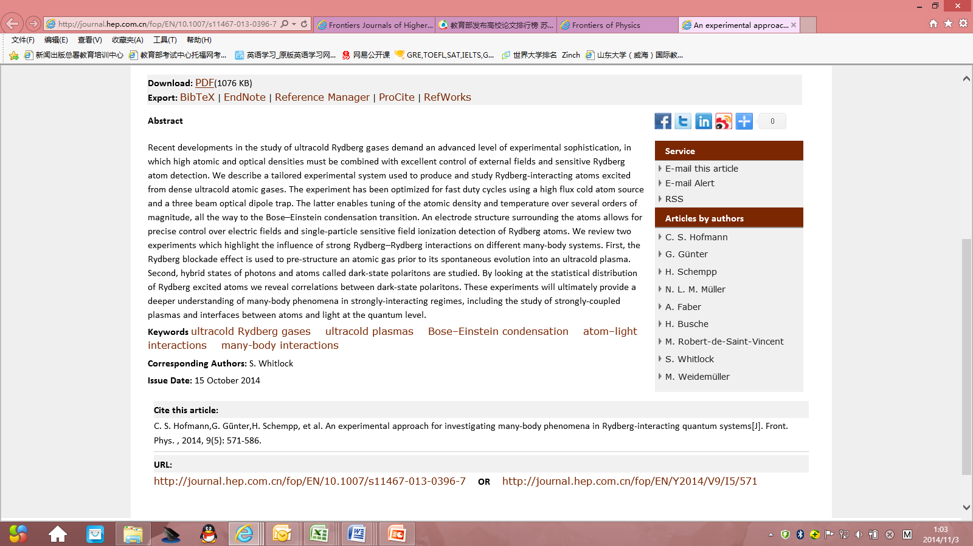

Slide 36
前沿（Frontiers）系列英文期刊欢迎赐稿
在线投稿，单篇在线优先出版（Onlinefirst）
刊物无版面费和审稿费
在线评审，评审周期较短，快速出版
传播广泛，通过SpringerLink向海外传播

